Slide 1
域名和电子邮件地址的普遍适用性 (UA)
[演讲者姓名] / “UA 日”讲习会 / 2025 年 [月，日]

Slide 2
数字包容，一项长期承诺
建设信息社会：新千年的全球挑战
2003 年日内瓦峰会的《原则宣言》
我们作为参加信息社会世界峰会 (World Summit on the Information Society, WSIS) 第一阶段会议的世界各国人民的代表，宣布我们的共同愿望和承诺是：
建设以人为本、兼容并蓄、以发展为导向的信息社会；
让每个人都能创建、访问、利用和分享信息与知识；
使个人、社群和人民都能够充分发挥潜力，促进可持续发展，提高生活质量。

Slide 3
我们生活在一个多语言的世界中！
在全球范围内，使用的语言多种多样。就全球母语使用者而言，英语排名第三，仅次于中文和西班牙语。英语占在线内容总量的 52%，但这一比例正在下降。
语言 | 使用者
中文 | 1,346,000,000
西班牙语 | 485,063,960
英语 | 379,682,200
阿拉伯语 | 373,000,000
印地语 | 344,650,870
葡萄牙语 | 236,266,650
孟加拉语 | 233,808,880
俄语 | 146,954,150
资料来源：https://www.statista.com/statistics/262946/most-common-languages-on-the-internet/
资料来源：
https://www.britannica.com/topic/languages-by-number-of-native-speakers-2228882

Slide 4
多语言，数字包容的关键
语言多样化的互联网通过弥合数字鸿沟，极大地促进了知识型社会的发展
2003 年 WSIS 日内瓦宣言中的一项关键原则，促使在 2005 年 WSIS 突尼斯议程中承诺“实现互联网多语言化”。
通过实施计划和加强合作，推动在域名和电子邮件地址中引入多语言，促进其在全球范围内部署。
UNESCO 在其 2003 年关于使用多语言和普及网络空间的建议中，要求通过内容访问、能力建设、国家政策，以及合作研究和开发具有广泛多语言能力的技术，并对这些技术进行本地化调整，来消除互联网上的语言障碍。
最近，《全球数字契约》呼吁让数字技术更加普及和实惠，以便每个人都能使用，包括以不同语言和形式提供数字技术。

Slide 5
域名系统和 ICANN
域名是一种构成统一资源定位符 (Uniform Resource Locator, URL) 的唯一名称，使得人们能够在互联网（例如：网页、电子邮件服务器、图像和视频）上查找资源。
域名自身代表着互联网上的一个特定地址，该地址属于一个实体，例如：企业、组织、机构或个人。
每台联网设备都有一个唯一的 IP 地址。例如，域名 icann.org 的 IP 地址为 192.0.43.7。
域名和互联网协议 (Internet Protocol, IP) 地址共同帮助我们浏览互联网。
互联网名称与数字地址分配机构 (Internet Corporation for Assigned Names and Numbers, ICANN) 帮助协调和支持世界各地的这些唯一标识符。ICANN 的使命在于确保全球互联网的稳定、安全与统一。

Slide 6
顶级域 (TLD) 和 DNS 的发展过程
过去，顶级域 (Top-Level Domain, TLD) 大多是两三个字母长，由拉丁字符 a-z 组成（例如：.com、.org）。
域名系统 (Domain Name System, DNS) 的发展允许更新和更长的 TLD。现在有大约 1,200 个新 gTLD，代表品牌、社群和地理位置（例如：.photography、.london）。
这些新 TLD 还包括国际化域名 (Internationalized Domain Name, IDN)，IDN 允许使用以本地语言和文字表示的域名，例如：“.例子”和“مثال”（分别用中文和阿拉伯文书写的“example”）。
域名中的其他标签也可以国际化，允许域名完全使用本地语言和文字。IDN 与在线内容是分开的，在线内容也可以是多语言的。
下一轮 gTLD 将继续扩展 DNS，并为将来 10 亿用户提供新机会，这些用户正等待使用自己的语言或文字访问更加多语言和更具包容性的互联网。

Slide 7
DNS 的扩展和下一轮项目
通过新 gTLD 项目将新 gTLD（包括长 TLD 和 IDN）引入互联网生态系统，实现了 DNS 最大程度的扩展。
2009 年以前
2016 年
2012 年以后
2009 年以后
通用 TLD (gTLD)
（总共 22 个）
国际化域名 (IDN) 国家和地区顶级域 (ccTLD)
（使用非拉丁文字）
新 gTLD 项目
新的长 gTLD
（总共 1,200 多个）
.com
.edu
.org
.net
.рф
.台灣
.bank
.bar
.technology
.aero
.asia
.한국
.ଭାରତ
.car
.global
.london
.mobi
.travel
.rio
.vote
.photography
.info
IDN gTLD
（使用各种文字）
国家和地区顶级域 (ccTLD)
（双字符 ASCII ccTLD）
.संगठन
.在线
.uk
.jp
.닷넷
.ストア
.de
.fr
ابوظبي.
. дети

Slide 8
IDN 国家和地区顶级域
目前共将 61 个 IDN 国家和地区顶级域 (Country Code Top-Level Domain, ccTLD) 授权给 42 个国家和地区。
Հայ البحرين বাংলা бел бг 中国 中國 مصر გე ελ ישראל भारत ભારત இந்தியா ഭാരതം 한국 ລາວ мкд
有关完整列表，请参阅 https://www.icann.org/resources/pages/fast-track-2012-02-25-en。

Slide 9
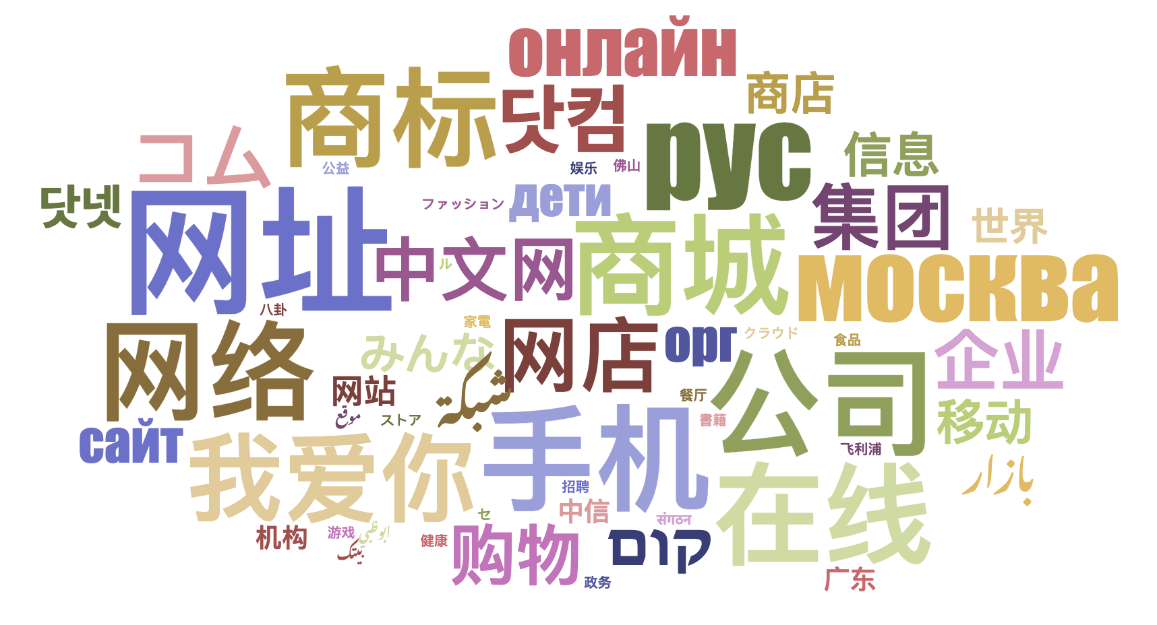
IDN 通用顶级域 (gTLD)
授权了 90 个 IDN gTLD。

Slide 10
电子邮件地址的发展过程
最初，电子邮件地址也不能使用本地语言和文字。
国际化电子邮件地址 (Email Address Internationalization, EAI) 消除了这一限制，允许电子邮件地址使用本地语言和文字。
国际化电子邮件地址与电子邮件正文中的文本无关。

Slide 11
IDN 示例
համընդհանուր-ընկալում-թեստ.հայ
ଯୁନିଭରସାଲ-ଏକସେପ୍ଟନ୍ସ-ଟେଷ୍ଟ.ଭାରତ
უნივერსალური-თავსობადობის-ტესტი.გე
다국어도메인이용환경테스트.한국
സാർവത്രിക-സ്വീകാര്യതാ-പരിശോധന.ഭാരതം
تجربة-القبول-الشامل.موريتانيا
亚美尼亚文
奥里雅文
格鲁吉亚文
韩文
马来亚拉姆文
阿拉伯文

Slide 12
国际化电子邮件地址示例
Էլփոստ-թեստ@համընդհանուր-ընկալում-թեստ.հայ
电子邮件测试@普遍适用测试.我爱你
ईमेल-परीक्षण@सार्वभौमिक-स्वीकृति-परीक्षण.संगठन
تجربة-بريد-الكتروني@تجربة-القبول-الشامل.موريتانيا
ηλεκτρονικό-μήνυμα-δοκιμή@καθολική-αποδοχή-δοκιμή.ευ
மின்னஞ்சல்-சோதனை@பொது-ஏற்பு-சோதனை.சிங்கப்பூர்
亚美尼亚文
中文
梵文
阿拉伯文
希腊文
泰米尔文

Slide 13
挑战
IDN TLD 允许社群注册和使用多语言域名和电子邮件地址，从而实现更多的数字包容。
但是，它们在普遍适用性方面存在问题，例如，有效的电子邮件地址被网站上使用的表单拒绝，并且错误地从左到右显示，而不是从右到左显示：

Slide 14
受 UA 影响的类别示例
可能在应用程序中无效的域名：
ASCII： example.sky
ASCII： example.engineering
统一码： คน.ไทย
可能在应用程序中无效的国际化电子邮件地址 (EAI)：
统一码： marc@société.org
统一码： 测试@example.com
统一码： ईमेल@उदाहरण.भारत
统一码： ای-میل@ مثال.موقع （从右到左 (RTL) 书写）
ASCII 基于字母 A-Z、a-z 以及数字 0-9 和连字符。
统一码支持全球使用的语言和文字字符。

Slide 15
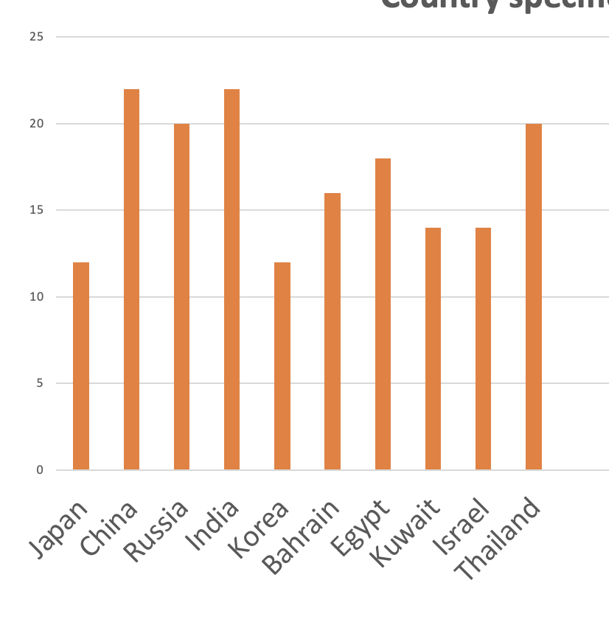
挑战：国际化电子邮件地址在网站上的适用性
电子邮件地址（采用 本地语言）在 1000 个本地网站上的表单 字段中的适用率 (%)
（数据来自将在 UASG.tech 上发布的 2025 年研究报告）

Slide 16
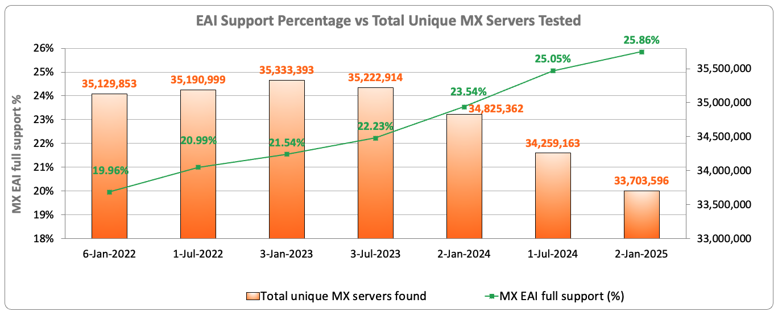
挑战：跨电子邮件服务器的国际化电子邮件地址支持
在 2025 年 1 月测试的 3370 万台电子邮件服务器中，只有 25.86% 的服务器支持国际化电子邮件地址。
资料来源：https://ithi.research.icann.org/graph-eai.html

Slide 17
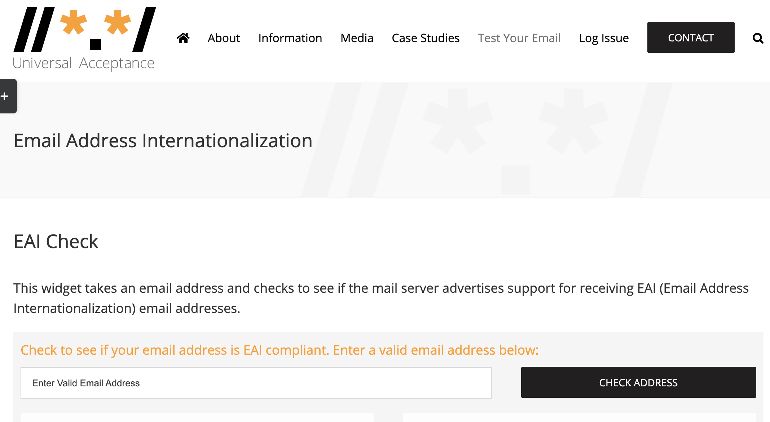
您的电子邮件服务器是否支持 EAI？
在以下网站输入您的电子邮件地址并立即查看：https://uasg.tech/eai-check/

Slide 18
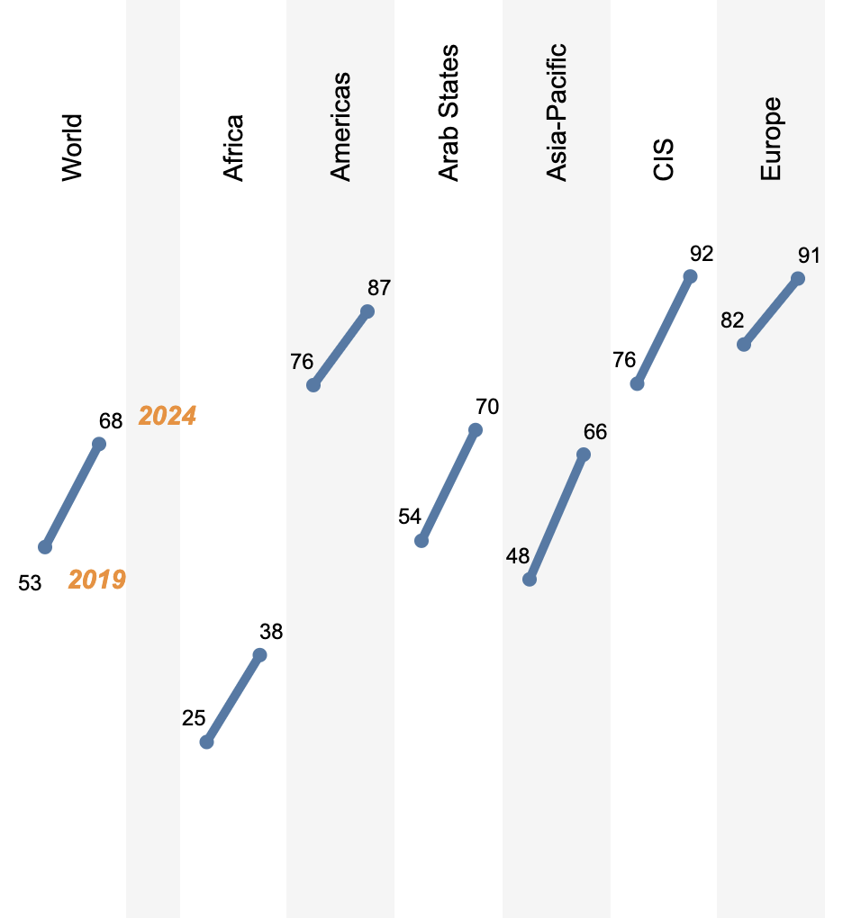
数字包容，一个机遇
55 亿
全球互联网用户
68%
互联网用户
目前还剩 32% 的世界人口（约 26 亿人）仍然没有上网；他们主要来自亚洲和非洲（见增长百分比）。
许多已经上网的人以及大多数即将上网的人都用自己的母语交流。
资料来源：https://www.itu.int/itu-d/reports/statistics/2024/11/10/ff24-internet-use/

Slide 19
什么是普遍适用性 (UA)？
虽然 DNS 已经发展，但许多软件应用程序用于验证域名和电子邮件地址的检查仍然过时。
此外，并不是所有的网络门户都准备好使用相关电子邮件地址创建用户帐户，这使得许多人无法使用自己选择的语言和网络身份浏览互联网。
普遍适用性 (Universal Acceptance, UA) 被视为技术合规最佳实践，它通过确保所有有效的域名和电子邮件地址，无论文字、语言或字符长度如何，都能被所有支持互联网的应用程序、设备和系统平等使用来解决这些问题。
实现 UA 可以确保每个人都能够使用自己选择的且最符合自身利益、业务、文化、语言和文字需求的域名和电子邮件地址在互联网上进行浏览和通信。

Slide 20
UA 目标和影响
目标
所有有效的域名和电子邮件地址都可用于所有软件应用程序。
影响
促进消费者选择，改善竞争，并为最终用户提供更广泛的访问权限。

Slide 21
为什么 UA 如此重要？
UA 还有助于：
支持多样化、多文化和多语言的互联网。
增强信任并允许言论自由。
扩大竞争、创新和消费者选择范围。
创造社交机会和商业机会。
为开发人员和系统管理员提供职业优势。
协助政府和政策制定者与公民进行沟通。

Slide 22
支持多语言和包容性的互联网
如今，互联网人口由 55 亿活跃用户组成，预计还会有数十亿用户加入。通过 UA，用户将体验到互联网带来的全部优势。
世界上大多数人的第一语言并不是英语。事实上，世界上只有超过三分之一的人口使用拉丁字母（英文字母），而数十亿的人口则更喜欢使用阿拉伯文、埃塞俄比亚文、中文、西里尔文或其他文字进行读写。
实现 UA 就绪后，支持多语言互联网用户具有重要的经济和社会效益：
提高用户访问和联系电子商务、当地社群和政府的能力。
通过语言传承和弘扬文化传统，促进互联网的多样性和开放性。

Slide 23
让应用程序实现 UA 就绪
支持所有有效的域名和电子邮件地址：
接受：用户可以将其本地文字中的字符输入到文本字段中。
验证：软件接受字符并将其识别为有效。
处理：系统对字符执行操作。
存储：数据库可以在不中断或损坏的情况下存储文本。
显示：从数据库中获取信息时，将正确显示信息。
接受
验证
处理
存储
显示

Slide 24
努力实现 UA 就绪
ICANN 社群成立了普遍适用性指导小组 (Universal Acceptance Steering Group, UASG)，以在全球范围内促进实现 UA 就绪。
ICANN 积极促进实现 UA，并为 UASG 提供财政支持。
UASG 和 ICANN 通过以下工作努力实现 UA 就绪：
组织外展活动，提高对 UA 问题的认识。
进行详细研究以确定技术差距。
确定缩小技术差距的解决方案。
在相关工具、系统和应用程序中提交错误报告。
制定和开展关于解决方案的技术培训，为实现 UA 就绪提供支持。
更多信息请访问 https://uasg.tech 和 https://icann.org/ua。

Slide 25
谁可以帮助实现 UA？
技术支持者 - 制定相关标准和最佳当前实践的组织，以及软件编程语言、工具和框架的提供商。
技术开发者 - 使用编程语言、工具和框架开发和部署在线应用程序和服务的组织和个人。
电子邮件软件和服务提供商
电子邮件软件提供商 - 为电子邮件生态系统提供不同应用程序、工具和实用程序的组织和个人。
电子邮件服务提供商 - 为电子邮件生态系统提供服务的组织和个人。
电子邮件（和系统）管理员 - 部署和管理电子邮件相关软件和服务的组织和个人。
政府政策制定者 - 通过更新无障碍标准和采购流程，生成对 UA 就绪产品和服务的需求的政府官员。
学术界 - 提供 IT 相关学位课程的大学课程。

Slide 26
您的角色是什么：企业
许多企业没有将其系统更新为 UA 就绪状态，这会让他们白白错失商机，因为实现 UA 就绪可能会从未发掘的客户那里获取数十亿美元的收入。
2017 年开展的一项 UASG 研究发现，互联网域名的普遍适用性可提供超过 98 亿美元的商机，这是一个保守估计。
实现 UA 就绪的企业将处于最有利的地位，这些企业将能够接触到全球不断增长的受众，并最大限度地利用当前互联网人口以及将来 10 亿互联网人口的收入潜力。
在内部组织并评估您的业务系统是否符合 UA 标准。
更新您自己的 IT 系统，使其实现 UA 就绪。
鼓励您的协作者参与并促进当地 UA 相关讨论。
与合作伙伴组织和公司一起建立 UA 意识，以便将其系统更新为符合当前的全球包容性标准。

Slide 27
您的角色是什么：政府
实现 UA 就绪可以协助政府和政策制定者深入公民基层。
评估将 UA 要求纳入政府采购的可能性。
联系为公民提供电子政务服务的政府部门，要求他们采用 UA 做法，以实现数字包容性。
与您的国家 ccTLD 经理人和 ICANN 政府咨询委员会 (Governmental Advisory Committee, GAC) 代表协调，参与并加强 UA 相关行动。

Slide 28
您的角色是什么：公民社会
鼓励您的社群参加当地和区域 UA 相关活动；帮助协调和促进开展这些活动。
让您自己的系统实现 UA 就绪，以提供更广泛的数字包容性。
促进关于包容性和无障碍的研究，以加强 UA 原则。
与合作伙伴组织和公司一起建立 UA 意识，以便将其系统更新为符合当前的全球包容性标准。

Slide 29
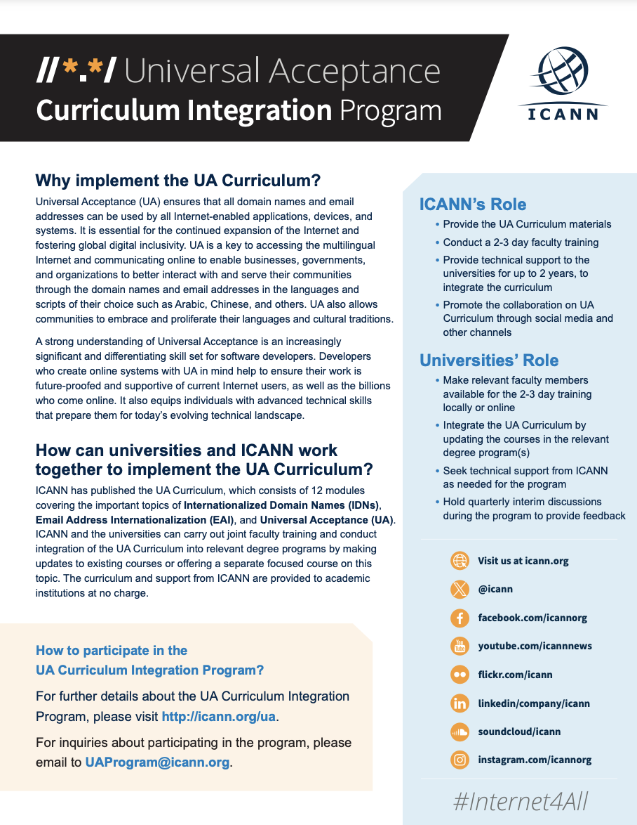
您的角色是什么：学术界
升级电子邮件系统以支持 EAI。
更新 IT 课程，纳入基于国际化概念的 IDN、UA 和软件教学内容。
请参阅 ICANN 的 UA 课程纳入计划
培训教师和学生以在软件开发中采用 UA 实践。
提高当地技术社群对 UA 问题和解决方案的认识。

Slide 30
您的角色是什么：技术社群
开展培训和教育活动，使软件开发人员和项目经理能够解决 UA 相关问题。
测试并解决您自己的产品和服务中与 UA 相关的问题。
在 UASG 004 中测试域名和电子邮件地址。
报告其他产品和服务中与 UA 相关的错误。
接受
验证
处理
存储
显示

Slide 31
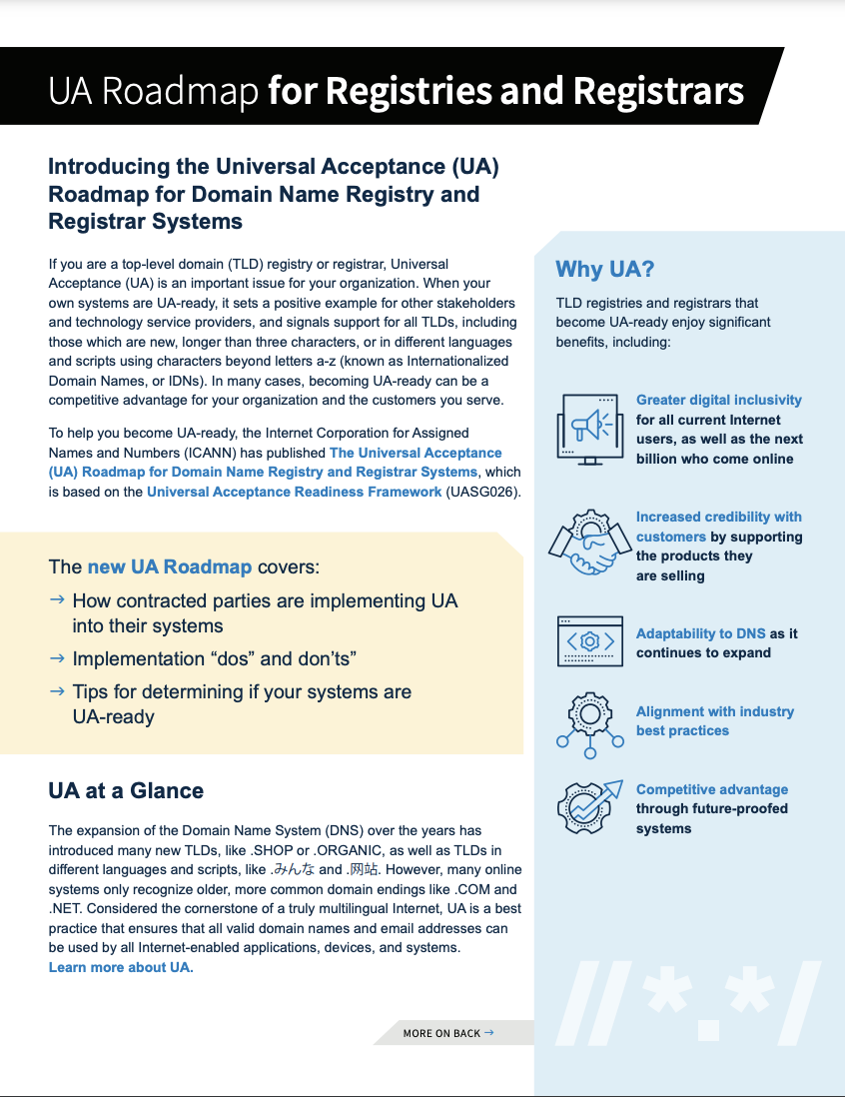
您的角色是什么：域名注册管理机构和注册服务机构
评估面向客户的系统中与 UA 相关的差距。
升级面向客户的系统以支持 UA；域名注册管理机构和注册服务机构系统的 UA 路线图可作为指南。
提高业务利益相关方对 UA 的认识，并鼓励他们也升级其系统。

Slide 32
您的角色是什么：域名持有人/注册人
与托管您的网站和电子邮件的互联网服务提供商 (Internet Service Provider, ISP) 确认他们的服务是否已实现 UA 就绪。
与您的网站和电子邮件管理员确认您的网站和电子邮件是否已实现 UA 就绪。如果没有，请考虑主动更新，并使其实现 UA 就绪。
与您的 ISP、网络开发人员和电子邮件管理员一起建立 UA 意识，并要求他们更新其系统以实现 UA 就绪。
可指引他们参阅 2023 财年 UA 就绪报告，以了解更多信息。您可以考虑使用模板信函或记录问题。

Slide 33
UNESCO 和 ICANN 为促进数字包容所做的其他工作
UNESCO 正在开展多项计划，以促进网络多语言化。
ICANN 正在启动下一轮新 gTLD 项目，以促进数字包容。
以下各部分将重点介绍 UNESCO 和 ICANN 开展的这项工作。

Slide 34
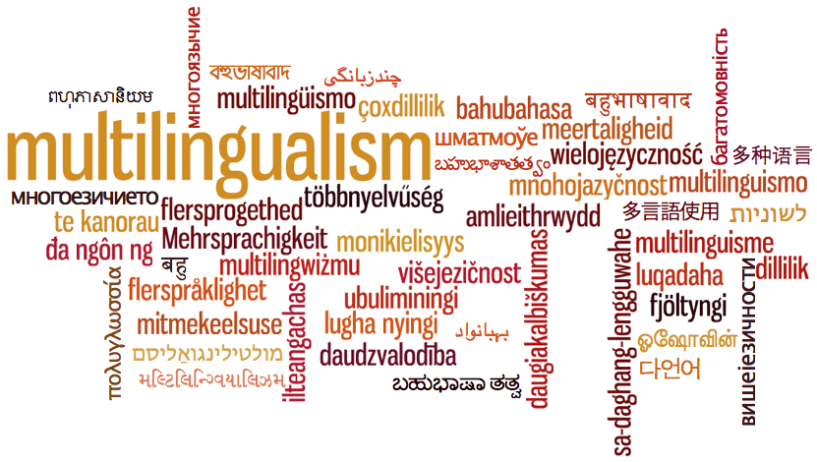
UNESCO 致力于促进多语言化
通过规范性文书制定标准
2003 年关于促进使用多语言和普及网络空间的建议
倡导建立一个更具语言多样性的互联网
WSIS 行动方针 C8：文化多样性和身份、语言多样性和本地内容
与主题为“语言和包容性 - 多语言名称”的互联网治理论坛 (Internet Governance Forum, IGF) 合作
提高社群制作语言多样性内容的能力
面向原住民的工具包数字倡议
第三个关键方法“规范化”旨在促进土著语言的普遍适用性
与合作伙伴一起支持基层倡议
与科技公司合作开发适用于土著语言的键盘

Slide 35
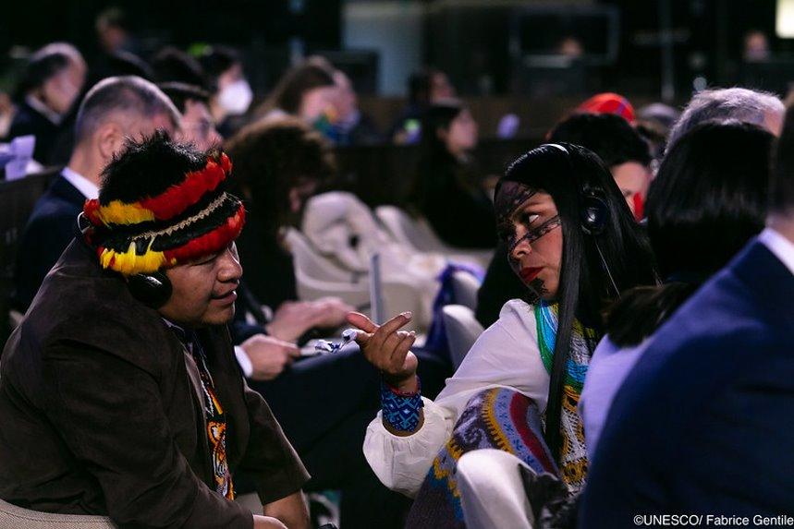
使用多语言和普及网络空间（2003 年）
关于促进使用多语言和普及网络空间的建议（2003 年）
该建议重点关注以下四个方面：
开发多语言内容和系统
促进对网络 和服务的访问
开发公开域名内容
重申以公平方式 平衡权利持有人 利益与公共利益

Slide 36
国际土著语言十年
IDIL 2022-2032
提请人们注意土著语言的严重流失，以及保护、振兴和推广土著语言的紧迫性
在国家和国际层面采取紧急措施。
“国际土著语言十年 (International Decade of Indigenous Languages, IDIL)”全球行动计划在数字赋权主题领域规定如下：
赋予原住民青年和专业人士在数字技能、媒体素养和网络行动主义方面的能力。
促进土著语言在媒体和技术中的更好代表性和多语言访问。
促进公私合作伙伴关系，制定语言数字化标准，并鼓励原住民参与内容创作
UNESCO 与 UNDESA 及其他相关机构合作，在现有资源范围内，发挥“国际土著语言十年”牵头机构的作用
成立专门的特别小组，负责数字平等和域名方面的工作

Slide 37
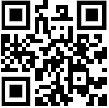
UNESCO 世界语言地图集
世界语言地图集是一个记录全球语言状况的在线交互式工具，旨在提供语言在其社会文化和社会政治背景下作为交流工具和知识资源的详细记录。
该地图集涵盖了由政府、机构和学术界记录的 8,324 种语言，其中约有 7,000 种语言仍在使用。
UNESCO 与各成员国提名的联络人合作，收集和记录语言的多样性，同时提供培训来增强他们的数字转型能力。
该地图集正在探索使用应用程序编程接口 (Application Programming Interface, API) 来提高对数字工具的使用，重点关注土著语言和资源匮乏的语言：
利用开放数据实现高质量翻译的在线翻译工具
语音转文本 AI 模型
在线土著语言字典
https://en.wal.unesco.org/

Slide 38
ICANN 的下一轮新 gTLD 项目和申请人支持计划
获得包括国际化域名 (IDN) 在内的新通用顶级域 (Generic Top-Level Domain, gTLD) 的新机会即将出现。
下一轮项目的申请窗口预计将于 2026 年第二季度开放。
域名系统 (DNS) 的下一次扩展将使个人和组织能够管理其在互联网上的影响力和身份。
各种语言和文字的域名将有助于建立网络数字包容性。
申请人支持计划 (Applicant Support Program, ASP) 将惠及欠服务地区和新兴市场的申请人。
包括为合格申请人提供资金和非资金支持。
下面提供了有关这些计划的更多详细信息。

Slide 39
更具包容性的互联网： 新 gTLD 申请人支持计划
为世界各地的社群、组织和地区带来机遇

Slide 40
下一轮 新 gTLD 项目 概述
01
Notes:
首先谈一下今天来到这里的原因，告诉大家一些有趣且振奋人心的新机遇，这些机遇即将随着名为“下一轮新 gTLD 项目”的启动而出现。

Slide 41
新 gTLD 项目
新通用顶级域 (gTLD) 项目是一个由社群推动的倡议，旨在促进域名系统的持续扩展。
从 2026 年开始，企业、社群、政府和其他组织可以申请符合其需求的新 gTLD。
.онлайн
.dance
.charity
.futbol
.paris
.baby
.host
.公益
gTLD 的数量已增 至 1,200 多个。
.fast
.alibaba
.chase
.みんな
.com
.org
Notes:
互联网最初只有少数几个 gTLD。您最熟悉的可能是 .com、.org 或 .net。
随着互联网的发展，gTLD 的数量也在增加。ICANN 于 2012 年启动了新 gTLD 项目，鼓励域名行业的创新、竞争和消费者选择。 截至 2021 年 3 月底，gTLD 数量已超过 1,200 个。

Slide 42
利用 gTLD 发挥互联网的力量
02
Notes:
ICANN 正在准备开启另一轮新 gTLD 申请。但是，“申请新 gTLD”究竟是什么意思？一个组织为什么要申请新 gTLD，甚至为什么要运营新 gTLD？

Slide 43
新域名，新用途
示例：
服务于不同的
文化、地理、
语言和专业社群。
为社群和组织提供打造自身网络空间的机会。
.photography
行业特定：
.rugby
.bank
playlist.new
创意工具：
doc.new
建立品牌信任度和知名度。
管理和保护您的在线形象。
基于位置：
.durban
.nyc
基于文字：
.网址
شبكة.
品牌：
.google
.apple
在线身份：
.blog
Notes:
新 gTLD 旨在为消费者提供更多选择，并且能够以许多创新方式使用。例如，一些品牌正在将 TLD 作内部使用，让他们的员工和技术团队能够建立安全网络空间。
.bank 仅为金融行业提供服务，并提供安全、可靠、易于识别的网上地址，从而增强人们对网上银行系统的信任。
.nyc 的创建是为了展示观点、人员和企业的多样性，展示出纽约这座城市的活力。
另一方面，.new 只能用来创建一个新任务，比如打开一个新的 Google Doc 或一个新的 Spotify 播放列表。
gTLD 可以代表文化、品牌、地理区域、社群、特殊利益等（例如 .community、.london、.sport）。

Slide 44
gTLD 机遇
连接和服务新群体：
企业和品牌
社群和文化
地理区域
（例如城市和地区）
地方和国家政府以及 IGO
目标客户或成员
使用不同文字的用户
Notes:
对于企业来说，gTLD 是一个品牌塑造的机会。这种机会几乎没有限制，无论单个企业、商业组织还是整个行业，都可以在互联网上为自己贴上独一无二的标签。
新 gTLD 将使人员、企业和社群受益，从土著、宗教或语言社群，到希望用当地文字向客户和选民表达意见的公司和政府，再到散布在世界各地的具有共同爱好或具有某种共性的社群。这些群体和实体都有机会通过新 gTLD 反映其社群、价值观以及地理或文化上的独特之处。

Slide 45
运营 gTLD 的好处
品牌管理
提高可信度
政策管控
gTLD 可让组织在全球 范围内产生影响力。
货币化机遇
灵活性和创造性
增强安全性
本地化
Notes:
除了拥有一个独特的“标签”或名称外，gTLD 还能带来许多潜在的好处：
增强安全性：RO 能够实施针对该域名量身定制的安全措施，从而降低网络威胁（如网络钓鱼攻击）风险。
货币化机遇：RO 可以出售 gTLD 下的域名，从而获得潜在收入。
提高可信度： gTLD 可以提高品牌在用户心目中的信誉度和可信度。
品牌控制：gTLD 可让您对自己的品牌拥有更多的线上控制权。
灵活性和创造性：作为 RO，您可以创建与您的特定利基或行业更相关、更有创意的域名。
政策管控：虽然有些规则是依据 ICANN 共识性政策制定的，但 RO 通常拥有制定 gTLD 注册政策的自主权，包括谁可以在您的 gTLD 下注册域名以及出于何种目的进行注册。
本地化：拥有自己的 gTLD 将支持针对特定地区或语言注册本地化域名，从而提高您的全球影响力和相关性。

Slide 46
成为注册管理 运行机构
03
Notes:
申请运营注册管理机构业务的流程要比注册域名复杂得多，任何个人或组织都可以申请，但不应该轻易申请。申请新 gTLD 实质上表示要申请运营互联网注册管理机构。让我们来谈谈这意味着什么。

Slide 47
成为注册管理运行机构
申请 gTLD 意味着申请运营互联网的一部分（运营一家注册管理机构）。
注册管理机构为特定 gTLD 下注册的所有域名提供支持。
注册管理运行机构：
设定 gTLD 的要求。
决定哪些二级域（圆点左侧的字符）可以注册，以及由谁注册。
Notes:
作为申请人，您的组织请求运营一个代表互联网基础设施一部分的注册管理机构。
一家注册管理机构是一个包含在特定 TLD 下所有已注册域名的数据库。注册管理运行机构 (Registry Operator, RO) 负责维护所有这些域名的主列表或注册。RO 与注册服务机构签订合同，使其能够出售 gTLD。RO 也负责添加、删除或修改域名，并根据注册服务机构的要求进行其他更改。
RO 决定哪些组织可以注册使用您的域名，而哪些组织不可以。
他们还决定： gTLD 的用途是什么？是像 .bank 或 .edu 这样的封闭社群，还是开放社群？
是否只能以特定方式使用，比如 .new？还是在一个特定的地理区域内使用？

Slide 48
财务和技术考虑因素
!
申请新 gTLD 需要大量财务和技术资源。
下一轮新 gTLD 项目的预计评估费：227,000 美元
与 ICANN 签订的《注册管理机构协议》中包含的标准运营费用
持续的财务和技术义务
!
所有新 gTLD 申请人必须能够证明具有运营注册管理机构和遵守合同要求所需的运营、技术和财务能力。
*费用可能会有变动
**合格申请人可能会适用例外情况
Notes:
所有新 gTLD 申请人必须能够证明具有运营注册管理机构所需的运营、技术和财务能力。 其中一些运营和技术能力，如后端服务，可以外包给称为注册管理机构服务提供商的第三方。
但是，申请新 gTLD 需要财务和技术资源，包括人员和设备，许多组织可能无力承担。
评估费预计将为 227,000 美元。如需更多信息，请参阅下一轮项目专属网站上的费用常见问题与解答一文。

Slide 49
为新 gTLD 申请人提供援助
04
Notes:
申请人支持计划 (ASP) 使有意运行 gTLD 但需要获得资金或培训资源帮助的实体能够更容易申请新 gTLD。

Slide 50
获得申请人支持的标准
申请人必须从如下几个方面，证实其有资格获得申请人支持计划的援助：
常规企业尽职调查
公共责任尽职调查
资金需求
财务可行性
合格实体身份
Notes:
申请资格评估标准包括：
企业尽职调查
公共责任尽职调查
资金需求
财务可行性
合格实体身份
有关 ASP 申请流程的完整指南，请参见《ASP 手册》，我们将在几分钟后对此作详细介绍。

Slide 51
申请人支持计划
申请 gTLD 费用高昂，许多人可能无力承担。申请人支持计划使那些因财务和其他资源限制而无法申请新 gTLD 的实体能够更容易申请。
候选人必须是以下类型的实体之一：
非营利、非政府和慈善组织
国际政府间组织
原住民/部落人民组织
属于社会企业 或在欠发达经 济体内运营的 小微企业
Notes:
如需申请“申请人支持计划”，申请人必须是以下实体之一：
非营利、非政府或慈善组织；
国际政府间组织；
原住民或部落人民组织；
作为社会企业运营的小型企业或位于欠发达经济体内的小型企业。
申请人需要证明自己属于名单上的实体类型之一，并提供相应的文件。

Slide 52
申请人支持项目组合
申请人支持计划为符合条件的合格实体提供一系列资金和非资金援助。
资金支持
减少 75-85% 的 gTLD 评估费用
竞标积分
降低/免除基本注册管理运行机构的费用
非资金支持
培训资料：申请 gTLD、成为一家注册管理运行机构
能力建设/导师制度
申请人顾问服务
无偿专业服务提供者名单
Notes:
对于有资格获得支持的申请人，该计划提供一系列资金和非资金方面的援助，以帮助申请人申请 gTLD。
资金援助包括根据可用资金和有资格获得支持的申请人数量提供费用减额（减额幅度在 75% 到 85% 之间）。
75% 是对受支持申请人的最低费用减额；85% 是对受支持申请人的最高费用减额。
需要注意的是，每个受支持申请人只能获得一次 gTLD 申请的费用减额。
参与新 gTLD 项目字符争用集解决方案的合格 ASP 申请人还有资格获得竞标积分。
非资金援助包括提供培训资料和资源；提供申请人顾问服务，就您的申请提供支持；以及志愿专业服务。

Slide 53
后续工作还有哪些？
1
所有新 gTLD 申请人（不论是否获得支持）都必须提交完整填写的新 gTLD 申请。
2
需要证明具备运营 gTLD 所需的技术、运营和财务能力。
3
还提供相关措施以防止滥用该计划，在《申请人支持计划手册》中概述了这些措施。
Notes:
需要注意的是，所有有意申请新 gTLD 的申请人都必须提交新 gTLD 项目申请。新 gTLD 项目将于 2026 年初开始接收申请。如果申请人不符合 ASP 的支持条件，仍然能够提交 gTLD 申请，只是需要全额支付费用。申请人需要满足 gTLD 项目评估的要求，才能成功申请 gTLD。有关新 gTLD 项目的更多信息，请访问网站：https://newgtldprogram.icann.org/en

Slide 54
主要日期
2024 年 11 月
2025 年 12 月
2026 年 4 月
2026 年 第 3 季度
提交申请人支持 计划申请
申请人指导手册
提交 gTLD 申请
ASP 的申请提交期（2024 年 11 月 19 日 - 2025 年 11 月 19 日）
《申请人指导手册》是本项目的重要资源，预计将于 2025 年 12 月提供
新 gTLD 的申请提交期预计将于 2026 年 4 月开放
日期可能会有所调整
Notes:
这里是您可能需要注意的一些重要日期。申请人支持计划将于今年 11 月 19 日开始接收申请。新 gTLD 项目的《申请人指导手册》最终版本预计将于 2025 年 12 月公布。新 gTLD 项目预计将于 2026 年 4 月开放接收申请。

Slide 55
持续关注。
通过发送电子邮件至以下地址，加入电子邮件清单：nextroundinfo@icann.org
一般请求：globalsupport@icann.org
最新动态和资讯：https://newgtldprogram.icann.org

Slide 56
申请人支持的有用资源
外展与合作
申请人支持计划网站
申请人支持计划手册
申请人支持计划 IRT 子通道维基页面
申请人支持计划的背景信息
gTLD 的使用案例
ICANN 学习中心课程

Slide 57
参加 ICANN 英才计划和新生代计划
ICANN 英才计划旨在帮助来自欠服务地区和代表不充分的社群的人员有机会成为 ICANN 社群中的活跃分子，从而加强多利益相关方模型的多样化。
申请参加 ICANN 英才计划。
ICANN 组织正在寻找愿意积极投身于地区社群的工作，致力于构建全球互联网政策未来前景的下一代新生力量。ICANN 每天都上演着重要工作。
申请参加 ICANN 新生代计划。

Slide 58
参与 UA！
如需了解有关 UA 的更多信息，请发送电子邮件至 info@uasg.tech 或 UAProgram@icann.org
访问所有 UA 文件和材料：https://uasg.tech 和 https://icann.org/ua。
在社交媒体上关注 UASG，并使用主题标签 #Internet4All
普遍适用性指导小组相关信息和最新进展：www.uasg.tech
Twitter：@UASGTech
LinkedIn：https://www.linkedin.com/company/uasgtech/
Facebook：https://www.facebook.com/uasgtech/

